Slide 1
TEXTO & REDE / RÉPLICA ACADÊMICA
JOÃO VITOR FRARE
Textos humanos
ou gerados por IA?
Reconstrução experimental com Word2Vec + BiLSTM
Alexandre Lampert · Felipe Lucca · Gabriel Silva
Gustavo Pigatto · Leonardo Forgiarini · João Vitor Frare
Ciência da Computação | UNOESC — Disciplina: Inteligência Artificial
Professor: Vinícius Almeida dos Santos
Masih et al. (2025) · DOI: 10.1038/s41598-025-27377-z
01
Notes:
Apresente os seis integrantes, a disciplina e o objetivo: reconstruir um experimento neural do artigo. Delimite o trabalho à BiLSTM, sem afirmar reprodução integral.
Fonte: Masih et al. (2025) · DOI: 10.1038/s41598-025-27377-z

Slide 2
TEXTO & REDE / RÉPLICA ACADÊMICA
JOÃO VITOR FRARE
O artigo que orienta o experimento
Classifying human vs. AI text with machine learning and
explainable transformer models
Adven Masih · Bushra Afzal · Shamyla Firdoos · Jabar Mahmood
Aitizaz Ali · Mohamed Shabbir Abdulnabi · Daniel Musafiri Balungu
PUBLICAÇÃO
RECORTE ESCOLHIDO
Scientific Reports
Word2Vec + BiLSTM
Volume 15 · Artigo 43310 · 2025
Dimensão 200 · Semente 123
DOI: 10.1038/s41598-025-27377-z
Experimento recorrente da Tabela 6
Masih et al. (2025) · DOI: 10.1038/s41598-025-27377-z
02
Notes:
Identifique o artigo, ano, periódico e autores. Ele compara modelos clássicos, recorrentes e transformers. Nosso recorte é a linha Word2Vec + BiLSTM, semente 123 e dimensão 200 da Tabela 6.
Fonte: Masih et al. (2025) · DOI: 10.1038/s41598-025-27377-z

Slide 3
TEXTO & REDE / RÉPLICA ACADÊMICA
JOÃO VITOR FRARE
O problema e o objetivo
PROBLEMA
TAREFA
OBJETIVO
Textos
Duas classes
Reproduzir e
semelhantes
avaliar
Receber um texto e prever um
A escrita gerada por IA pode se
dos rótulos: humano (0) ou IA
Treinar uma rede do artigo,
aproximar da escrita humana e
(1).
medir seus erros e discutir
dificultar a distinção.
diferenças nos resultados.
A classificação estima padrões da base; não comprova a autoria de um texto.
Masih et al. (2025) · DOI: 10.1038/s41598-025-27377-z
03
Notes:
Explique a relevância da identificação de padrões de escrita. Os rótulos são os da base. A meta é estudar reprodução de um método neural, não oferecer prova de autoria nem um detector universal.
Fonte: Masih et al. (2025) · DOI: 10.1038/s41598-025-27377-z

Slide 4
TEXTO & REDE / RÉPLICA ACADÊMICA
JOÃO VITOR FRARE
Da metodologia original ao nosso recorte
No artigo
Dados rotulados → processamento → modelos neurais → treinamento → teste e comparação.
Neste trabalho
Base original → Word2Vec → BiLSTM → comparação com a linha correspondente da Tabela 6.
Reconstrução parcial, com escolhas explícitas
Os autores não disponibilizaram o código recorrente completo. As lacunas estão documentadas
em METODOLOGIA.md.
Masih et al. (2025) · DOI: 10.1038/s41598-025-27377-z
04
Notes:
O artigo inclui redes recorrentes e transformers. Mantemos base e hiperparâmetros publicados da BiLSTM. O código recorrente não está no repositório; unidades, pesos Word2Vec e alguns detalhes foram reconstruídos. A implementação não é uma cópia exata.
Fonte: Masih et al. (2025) · DOI: 10.1038/s41598-025-27377-z

Slide 5
TEXTO & REDE / RÉPLICA ACADÊMICA
LEONARDO FORGIARINI
Os dados são os mesmos do repositório
20.000
textos em inglês · 50% humano / 50% IA
14.000
3.000
3.000
TREINO · 70%
VALIDAÇÃO · 15%
TESTE · 15%
Divisões estratificadas · Semente 123 · Índices e hashes registrados
Base: repositório dos autores, revisão 82bf5888… · Auditoria: resultados/seed123/auditoria.json
05
Notes:
Mostre dados/shuffled_data.csv. São 20.000 linhas, 10.000 por classe, em inglês. O checksum garante a versão. A divisão 70/15/15 segue o notebook público, mas os índices específicos do experimento recorrente não foram publicados.
Fonte: Base: repositório dos autores, revisão 82bf5888… · Auditoria: resultados/seed123/auditoria.json

Slide 6
TEXTO & REDE / RÉPLICA ACADÊMICA
LEONARDO FORGIARINI
Preparação: do texto aos vetores
01
02
03
Limpeza
Tokens
Word2Vec
Minúsculas, pontuação e
Separação por espaços; limite
Vetores de 200 dimensões,
stopwords inglesas.
de 200 tokens.
aprendidos só no treino.
Vocabulário: 27.133 entradas. incluindo PAD e UNK
Word2Vec skip-gram: 5 épocas, janela 5; configurações locais documentadas.
Masih et al. (2025) · DOI: 10.1038/s41598-025-27377-z
06
Notes:
Explique que a limpeza segue os passos descritos no artigo. O vocabulário e o Word2Vec são ajustados só no treino para não aprender com o teste. Cada palavra vira um vetor de 200 números; isso não é TF-IDF. Textos longos são truncados após a limpeza.
Fonte: Masih et al. (2025) · DOI: 10.1038/s41598-025-27377-z

Slide 7
TEXTO & REDE / RÉPLICA ACADÊMICA
GABRIEL SILVA
A arquitetura neural implementada
Entrada
Embedding
BiLSTM
Linear
Softmax
→
→
→
→
até 200 tokens
200 dimensões
64 + 64 unidades
128 → 2 logits
Humano / IA
Memória em duas direções
A rede percorre a sequência da esquerda para a direita e no sentido inverso.
5.563.050 parâmetros treináveis · Portas sigmoid · Estado tanh
64 unidades por direção e uma camada: escolhas de reconstrução, não dados publicados.
Masih et al. (2025) · DOI: 10.1038/s41598-025-27377-z
07
Notes:
Embedding: 200 valores por token. Uma camada bidirecional com 64 unidades em cada sentido. As portas da LSTM usam sigmoid, o estado candidato usa tanh. Concatenação dos estados finais: 128 valores. Linear 128 para 2 logits; softmax na inferência. As 64 unidades e a cabeça linear são decisões locais, pois os autores não especificaram esses detalhes.
Fonte: Masih et al. (2025) · DOI: 10.1038/s41598-025-27377-z

Slide 8
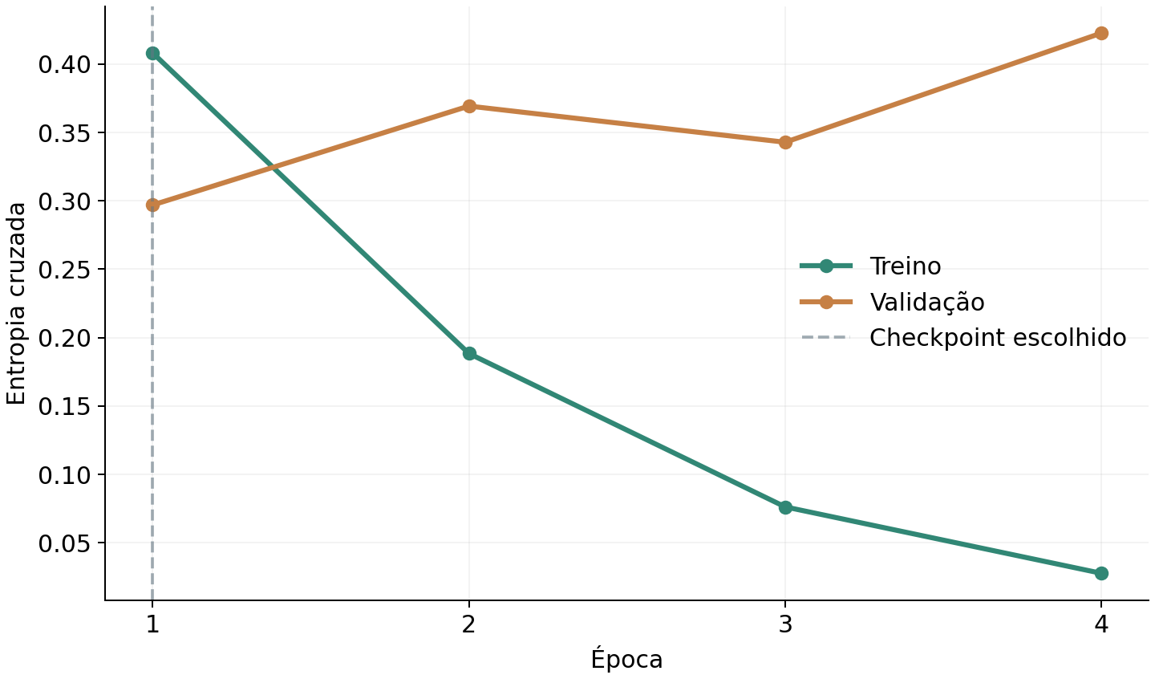
TEXTO & REDE / RÉPLICA ACADÊMICA
GABRIEL SILVA
Como o modelo aprendeu
Adam · 0,001
Lote 32
CrossEntropyLoss
Até 30 épocas
Paciência: 3
4 épocas executadas
Checkpoint: época 1
Tempo: 4.9 min em CPU
Parâmetros: Tabela 4 do artigo · Curvas: resultados/seed123/historico.json
08
Notes:
Apresente os parâmetros publicados. Adam ajusta pesos para reduzir entropia cruzada. A curva revela sobreajuste: a perda do treino continua caindo e a validação piora. Recuperamos a época 1 e paramos após três épocas sem melhora. O teste só foi executado depois da escolha.
Fonte: Parâmetros: Tabela 4 do artigo · Curvas: resultados/seed123/historico.json

Slide 9
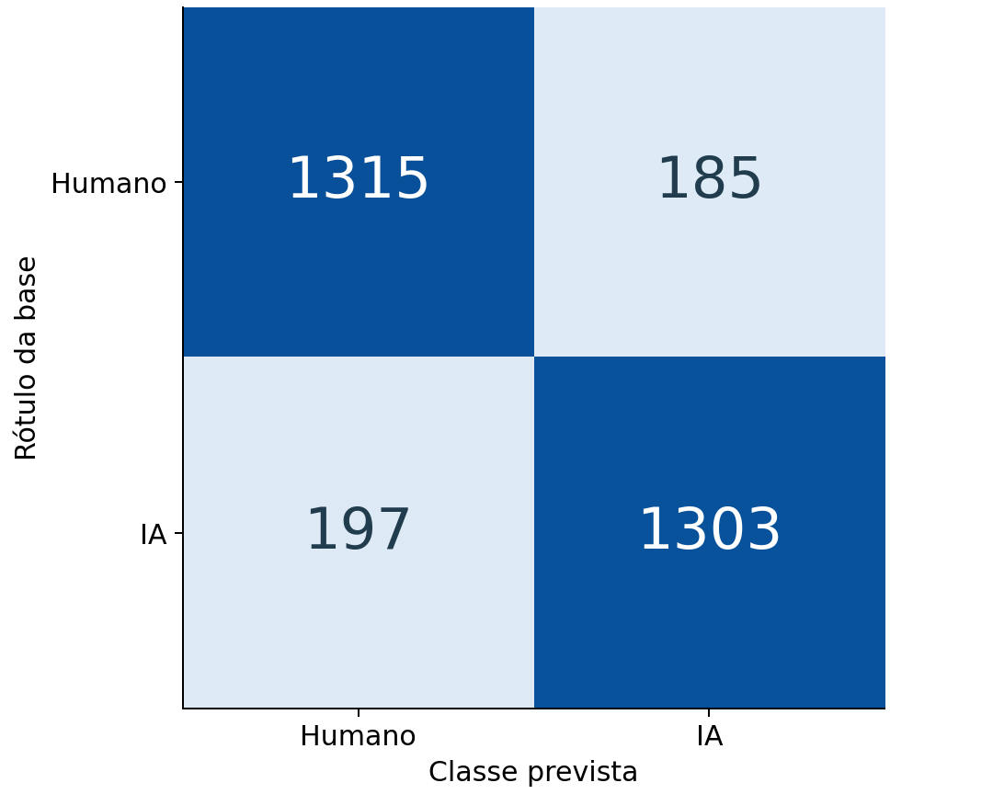
TEXTO & REDE / RÉPLICA ACADÊMICA
GUSTAVO PIGATTO
Resultado real nos 3.000 textos de teste
87.27%
Acurácia
Precisão IA 87.57%
Recall IA 86.87%
F1 IA 87.22%
185 humanos apontados como IA
197 textos de IA apontados como
humanos
Fonte: resultados/seed123/relatorio.json e predicoes_teste.csv · Execução local
09
Notes:
Explique a matriz: linhas são rótulos da base e colunas as previsões. Falsos positivos são humanos classificados como IA; falsos negativos são IA classificada como humana. A acurácia sozinha não mostra os dois tipos de erro.
Fonte: Fonte: resultados/seed123/relatorio.json e predicoes_teste.csv · Execução local

Slide 10
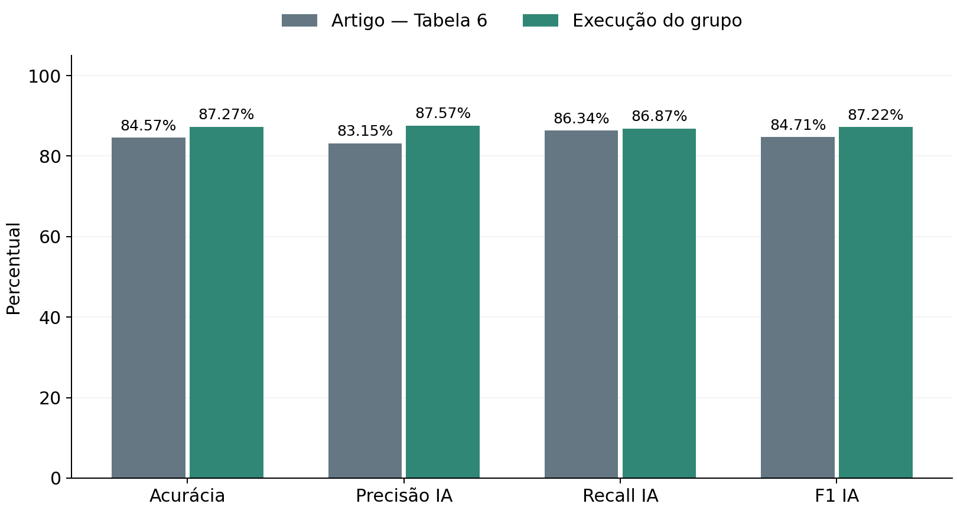
TEXTO & REDE / RÉPLICA ACADÊMICA
GUSTAVO PIGATTO
Artigo × execução do grupo
Diferença observada de acurácia: +2.70 pontos percentuais.
Comparação descritiva: pesos, arquitetura detalhada e divisão original não são idênticos ou verificáveis.
Artigo: Tabela 6, Word2Vec + BiLSTM / 123 / 200 · Grupo: relatorio.json
10
Notes:
Compare apenas a linha Word2Vec + BiLSTM, dimensão 200 e semente 123. A diferença de acurácia é descritiva: não houve teste pareado com previsões dos autores, e os detalhes da rede/embeddings/divisão diferem. Não dizer que superamos cientificamente o artigo. A agregação exata de P/R/F1 da fonte não foi reconstruída.
Fonte: Artigo: Tabela 6, Word2Vec + BiLSTM / 123 / 200 · Grupo: relatorio.json

Slide 11
TEXTO & REDE / RÉPLICA ACADÊMICA
GUSTAVO PIGATTO
Auditoria: o que limita a comparação
DADOS
TESTE COMPLEMENTAR
GENERALIZAÇÃO
185 repetições
32 linhas excluídas
Uma configuração
Linhas excedentes após
2.968 textos sem hashes
Inglês, uma semente e uma
limpeza; 36 grupos de textos
vistos. Acurácia: 87.33%.
base. Não demonstra
com rótulos conflitantes.
desempenho geral ou certeza
de autoria.
Possíveis causas das diferenças: embeddings, unidades da LSTM, limpeza,
divisão e inicialização.
A avaliação complementar não substitui um teste externo independente.
Fonte: resultados/seed123/auditoria.json e relatorio.json
11
Notes:
Há 185 linhas excedentes por repetição depois da limpeza e 36 grupos com rótulos conflitantes. Mantivemos as linhas no protocolo principal e auditamos a sobreposição. O teste adicional remove 32 linhas cujos hashes aparecem em treino/validação. Isso não remove paráfrases ou autores repetidos. Uma execução não mede variação entre sementes.
Fonte: Fonte: resultados/seed123/auditoria.json e relatorio.json

Slide 12
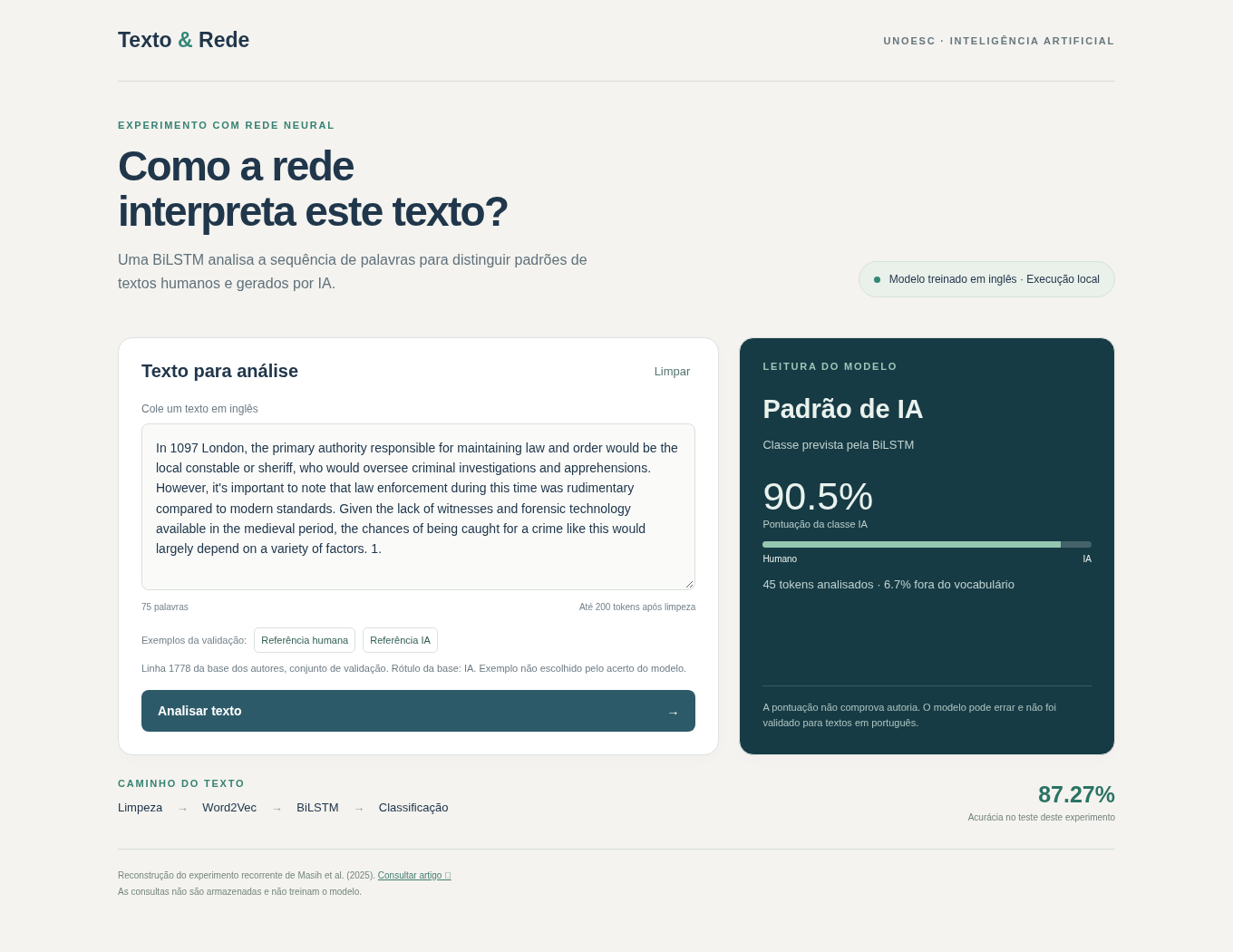
TEXTO & REDE / RÉPLICA ACADÊMICA
FELIPE LUCCA
Demonstração da rede em funcionamento
1. Inserir
Texto em inglês ou exemplo
da validação.
2. Analisar
Limpeza → vetores → BiLSTM
→ pontuação.
3. Interpretar
A previsão pode errar; score
não é prova de autoria.
Captura real da interface local · Modelo carregado: resultados/seed123/modelo.pt
12
Notes:
Abra Iniciar_Interface.bat. Mostre um exemplo rotulado da validação e clique em analisar. Explique: interface envia o texto; Predictor faz limpeza e codificação; BiLSTM.forward calcula logits; softmax gera pontuação; navegador mostra a classe. Consultas não treinam a rede. Os exemplos são escolhidos sem usar seus acertos. O código da rede está em modelo.py, e o treino em treinar.py.
Fonte: Captura real da interface local · Modelo carregado: resultados/seed123/modelo.pt

Slide 13
TEXTO & REDE / RÉPLICA ACADÊMICA
ALEXANDRE LAMPERT
Dificuldades e decisões de implementação
Código recorrente não disponibilizado
Reconstruímos a BiLSTM e registramos as decisões que não aparecem no artigo.
Recursos de execução
Treinamento em CPU. Downloads dos pesos de transformers bloqueados no ambiente.
Sobreajuste e qualidade da base
A validação evitou usar o último checkpoint; a auditoria revelou repetições e conflitos.
Próximos passos: outras sementes, teste externo e confirmação dos detalhes com os
autores.
Masih et al. (2025) · DOI: 10.1038/s41598-025-27377-z
13
Notes:
Explique as lacunas do repositório e por que 64 unidades é uma escolha local. Os pesos dos transformers não puderam ser baixados. O escopo recorrente foi viável em CPU. Comente o sobreajuste e a parada antecipada. Próximos passos devem ser apresentados como futuros, sem insinuar que já foram executados.
Fonte: Masih et al. (2025) · DOI: 10.1038/s41598-025-27377-z

Slide 14
TEXTO & REDE / RÉPLICA ACADÊMICA
ALEXANDRE LAMPERT
O que conseguimos reproduzir
Uma rede treinada.
Resultados verificáveis.
Base original · BiLSTM · Treino e teste · Interface · Comparação
A reconstrução permitiu estudar aprendizado, sobreajuste e erros de
classificação. As lacunas da fonte impedem afirmar reprodução exata.
Fontes: artigo de Masih et al. (2025), repositório dos autores e relatórios desta execução.
Código, pesos, divisões, previsões e apresentação acompanham a entrega.
Masih et al. (2025) · DOI: 10.1038/s41598-025-27377-z
14
Notes:
Conclua: rede neural implementada e treinada, dados originais, parâmetros publicados, comparação e interface. Os números locais são reais, mas o experimento é uma reconstrução parcial. A composição de seis integrantes foi mantida por solicitação, embora o roteiro diga até cinco. Isso consta na documentação, não foi tratado como autorização do professor.
Fonte: Masih et al. (2025) · DOI: 10.1038/s41598-025-27377-z

